Slide 1
«Нейроигры» Кружок для детей старшей группы
Руководитель: педагог-психолог Исупова Н.М.

Slide 2
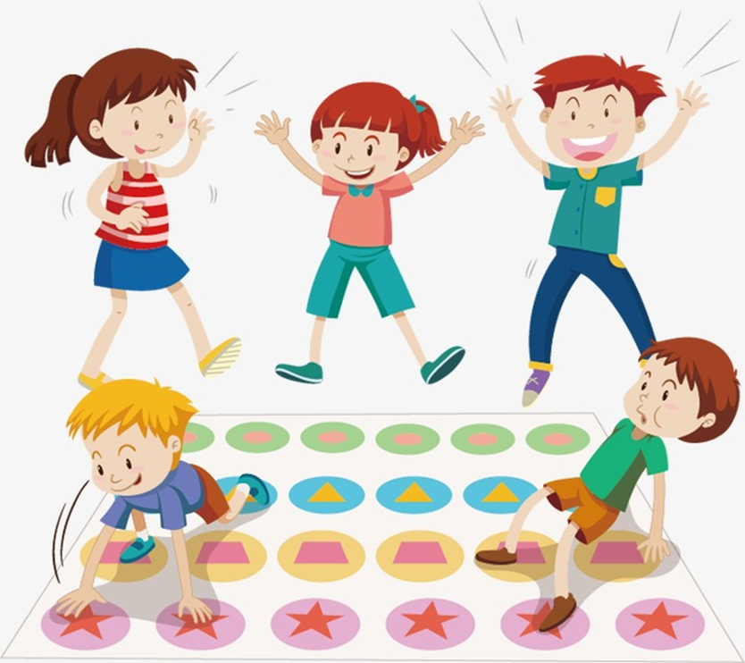
Программа кружка
нацелена на подготовку детей старшей группы к обучению в школе, осуществляя преемственность между дошкольным и начальным общим образованием, помогая ребенку быстрее адаптироваться к школе и развить интерес к учению.

Slide 3
Почему нейроигры с дошкольниками?
«Руки учат голову, затем поумневшая голова учит руки, а умелые руки снова способствуют развитию мозга» Иван Петрович Павлов
Ребенок учится чувствовать пространство своего тела.
Развивается зрительно-моторная координация (глаз-рука, способность точно направлять движение).
Формируется правильное взаимодействие ног и рук.
Развивается слуховое и зрительное внимание.
Ребенок учится последовательно выполнять действия.

Slide 4
Почему нейроигры с дошкольниками?
Включение в программу нейроигр и упражнений будет способствовать прокачке креативности, критического и ассоциативного мышления, координируемой работе обоих полушарий головного мозга, продуктивному обучению и усваиванию большего объема информации, повышению сосредоточенности и улучшению памяти, развитию моторики рук, самодисциплины и раскрытию способностей детей.

Slide 5
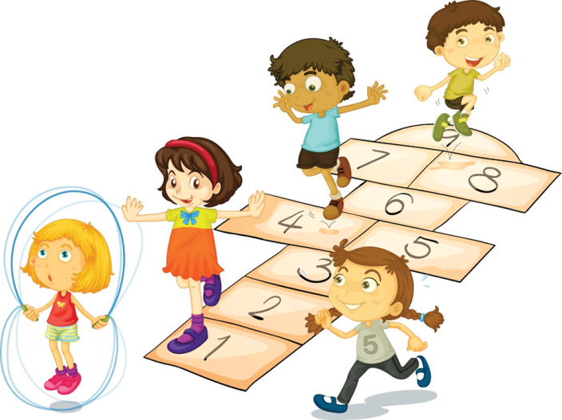
Почему нейроигры с дошкольниками?
Преимущества использования нейроигр и упражнений заключается в игровой форме обучения;
эмоциональной привлекательности;
многофункциональности;
формировании стойкой мотивации и произвольных познавательных интересов;
формировании партнерского взаимодействия между ребенком и педагогом.

Slide 6
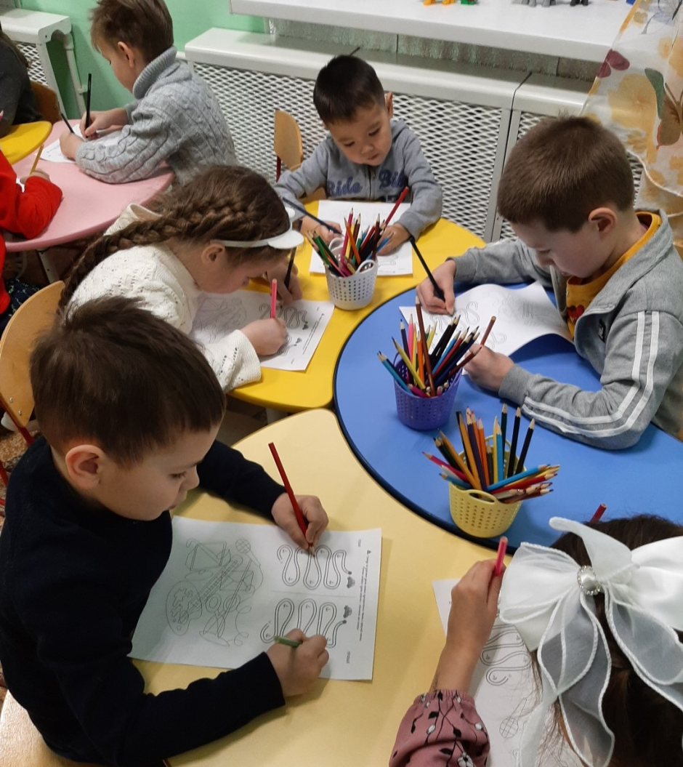
Нейропсихологические игры
Нейропсихологические игры включают в себя зеркальное рисование обеими руками, упражнения с кинезиологическими мячиками;
глазодвигательные и дыхательные упражнения и т.п.. Эти игры полезны и взрослым и детям.

Slide 7
Проведи линию по точкам сначала правой рукой, а затем левой

Slide 8
Обведи рисунок по линиям двумя руками одновременно

Slide 9
Упражнения с мячами

Slide 10
Каждый ребенок талантлив и открыт миру!

